Slide 1

16 ноября – ВСЕМИРНЫЙ ДЕНЬ ТОЛЕРАНТНОСТИ.

Slide 2



Slide 3




Slide 4
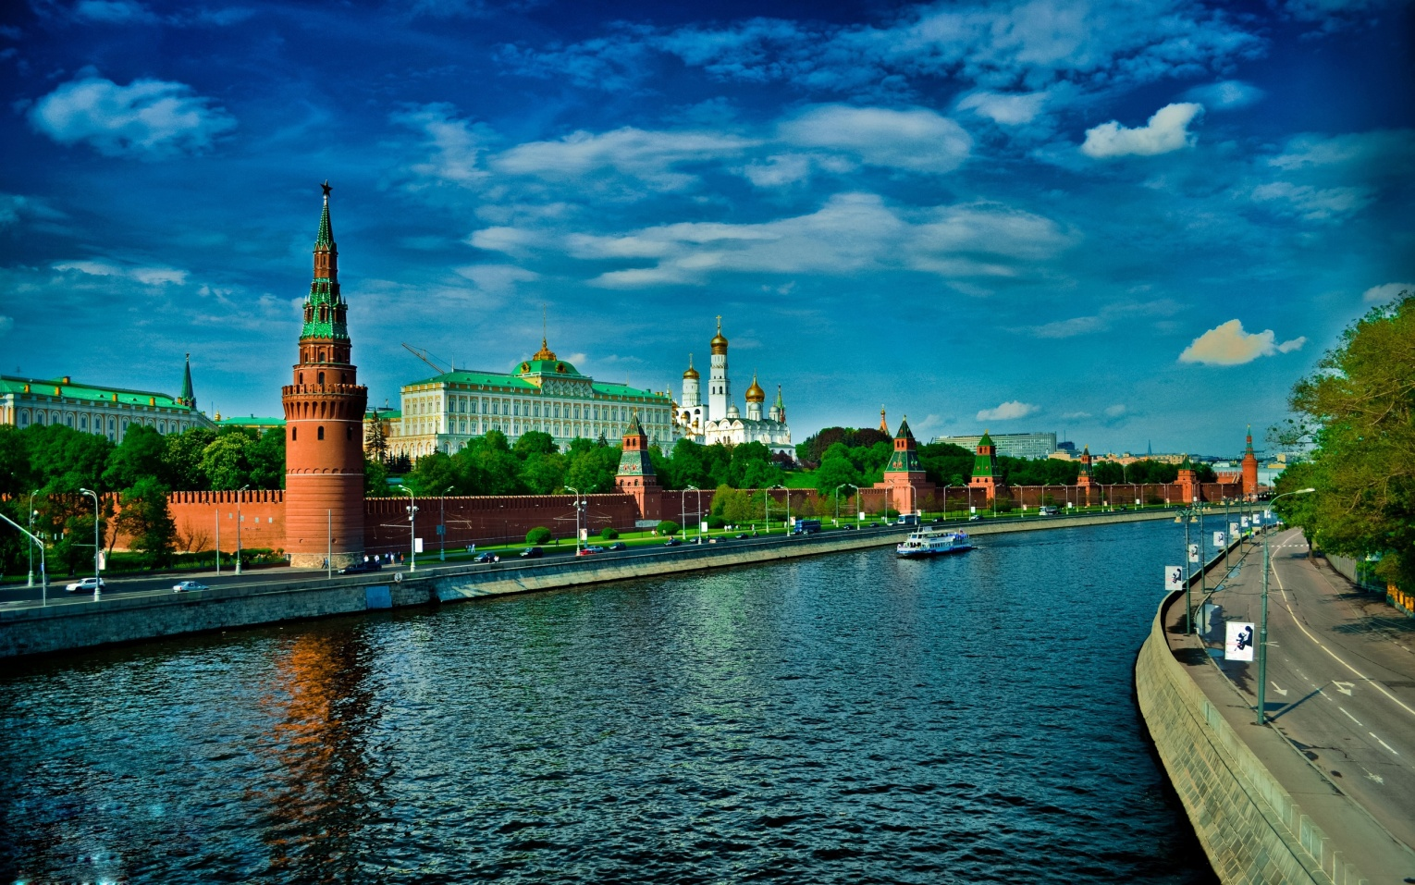

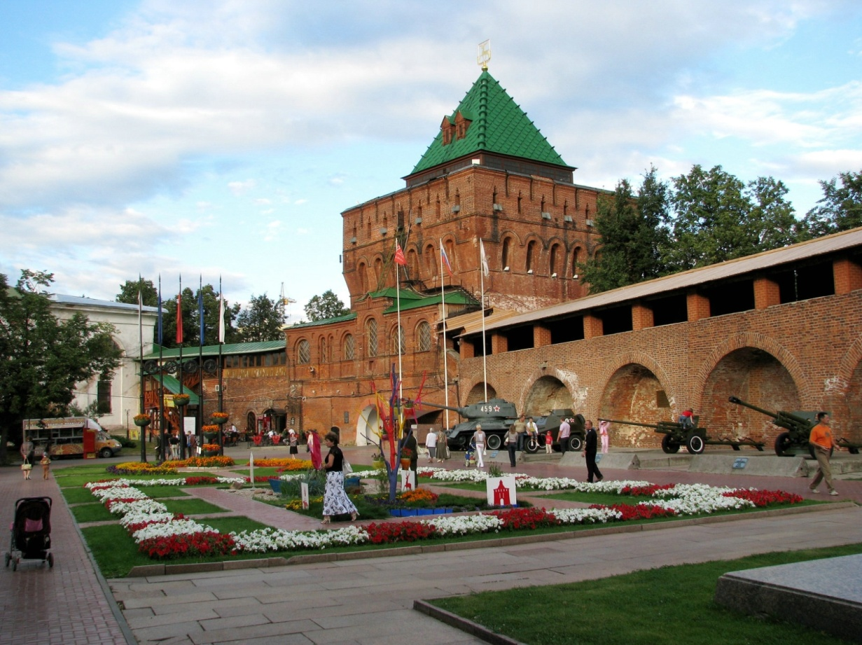

Slide 5



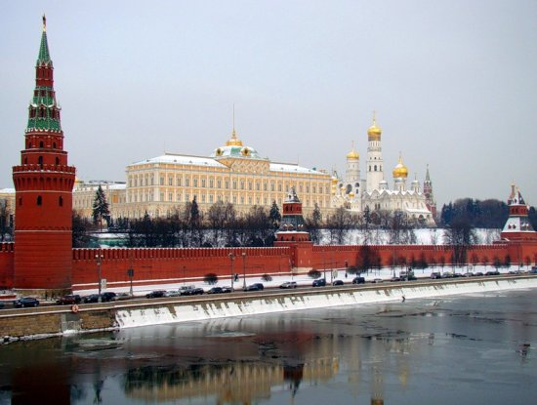

Slide 6
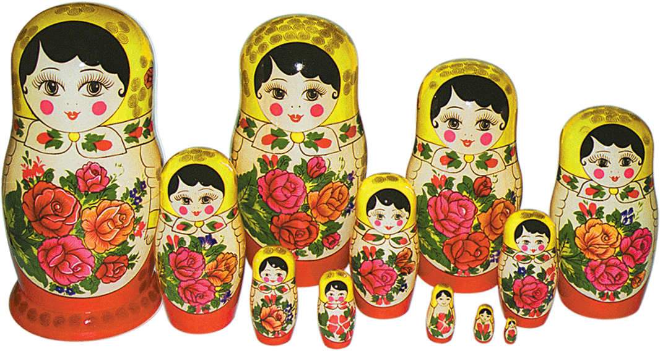

Slide 7
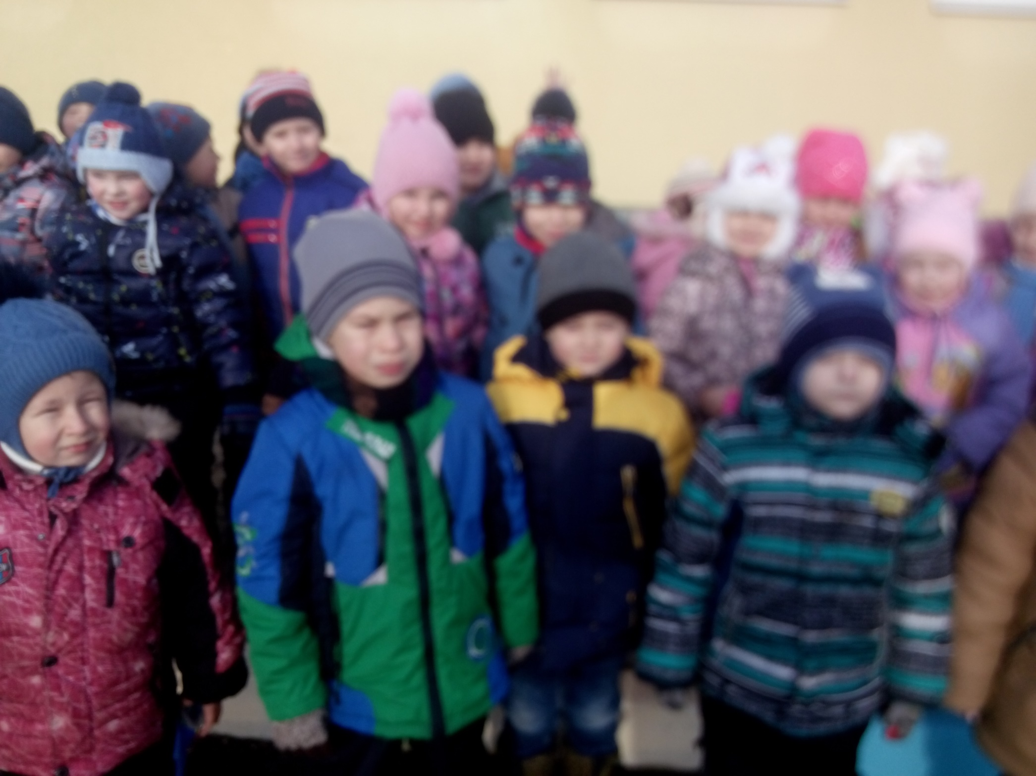
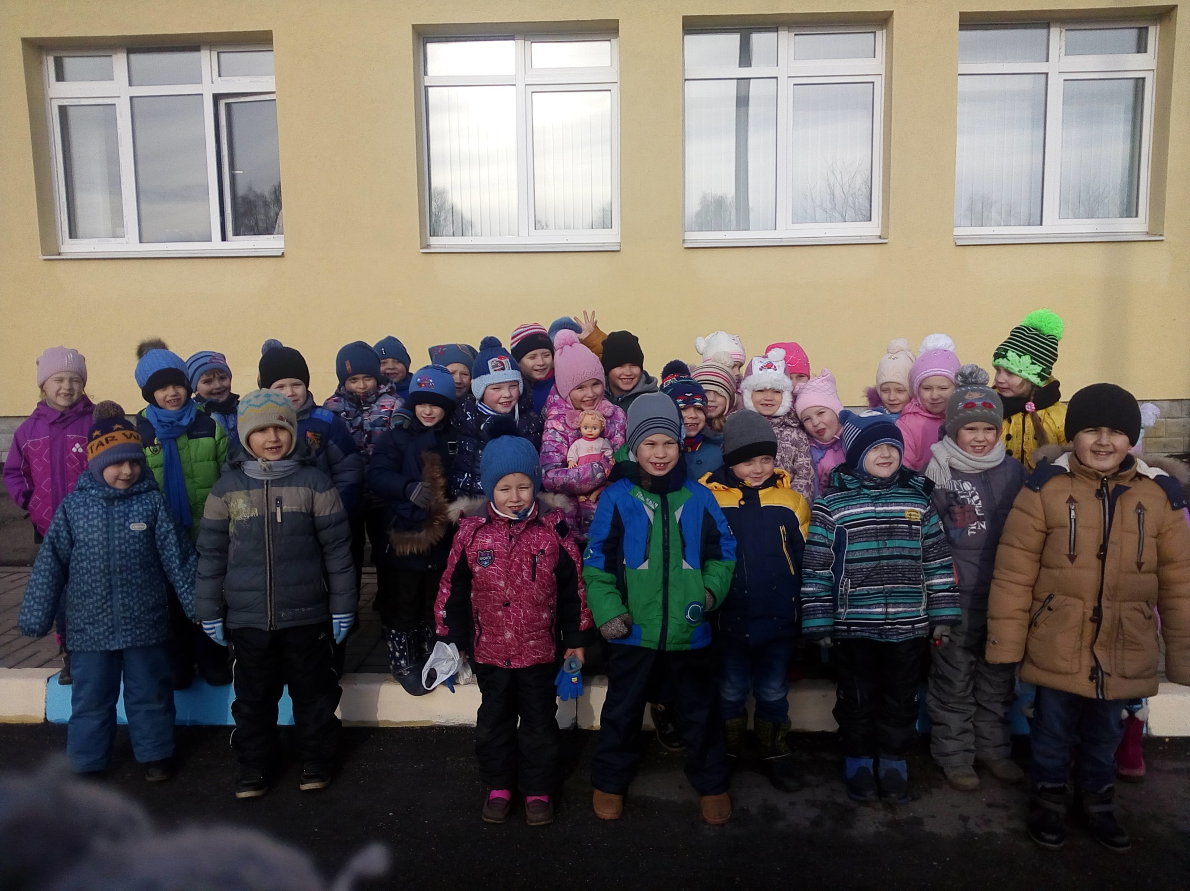

Slide 8


Slide 9



